Slide 1
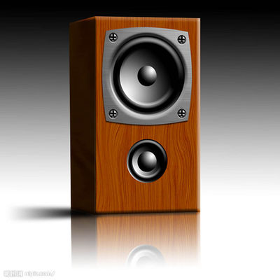
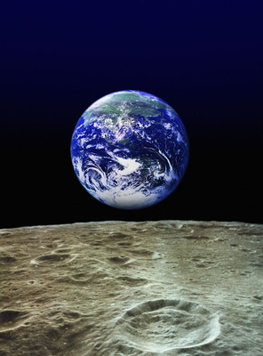

Slide 2
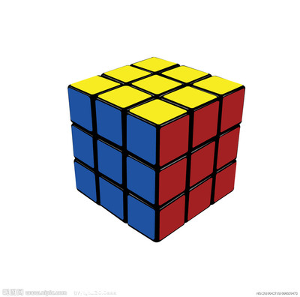
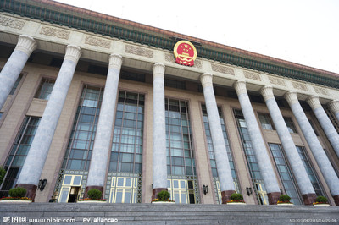

Slide 3
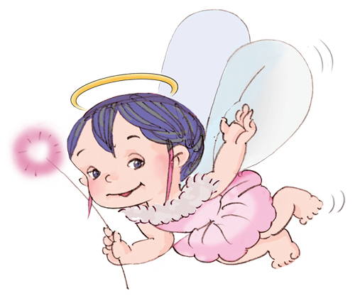

小朋友们，还记得
这些立体图形吗？
今天我们继续研究有关
立体图形的知识。

Slide 4
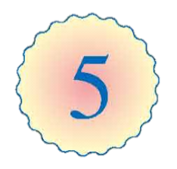
观察立体图形

Slide 5
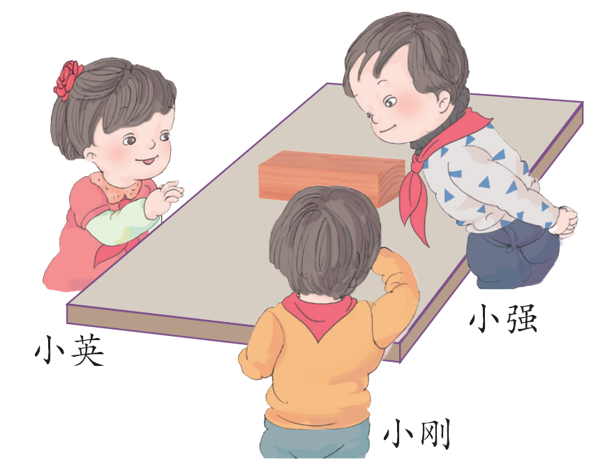
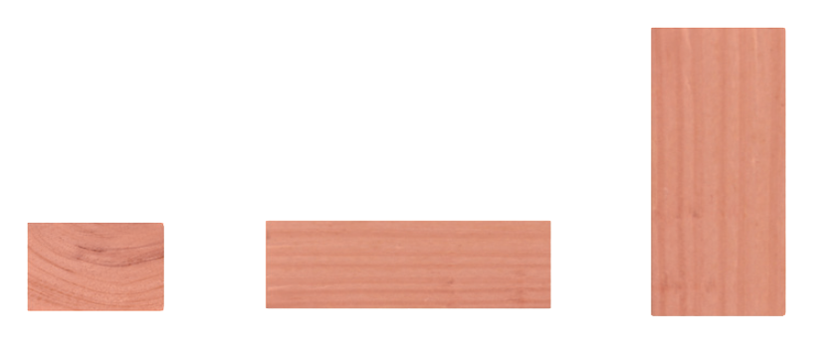
下面右边的三幅图分别是谁看到的？
小英
小刚
小强

Slide 6
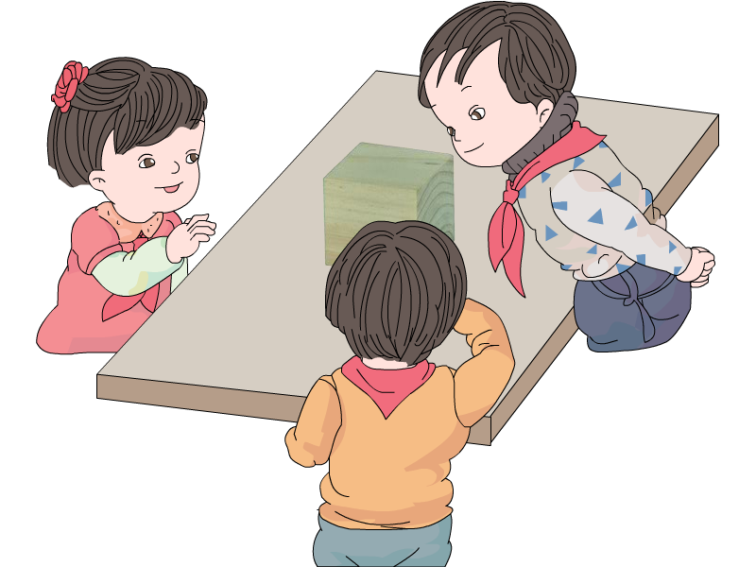
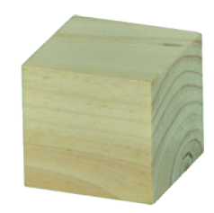
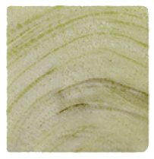
4人小组合作：
请小组长把你身边的正方体拿出来放在桌子的中间，我们按照图上小朋友的方法，分别从侧面、正面和上面观察一下，这个正方体在你眼里，它的平面图形是怎样的？
的每一个面都是 。

Slide 7

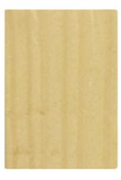

请小组长把你身边的圆柱拿出来放在桌子的中间，我们按照图上小朋友的方法，分别从侧面、正面和上面观察一下，这个正方体在你眼里，它的平面图形是怎样的？
从正面和侧面看都是 。
从上面看是 。

Slide 8


从每个方向观察，看到的都是 。

Slide 9
总结：
正方体和球从不同的位置看上去都是一样的，长方体和圆柱从不同的位置看过去是不一样的。从不同位置观察立体图形所看到的形状可能不同。

Slide 10
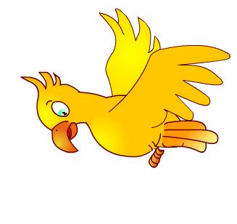
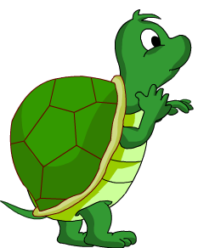
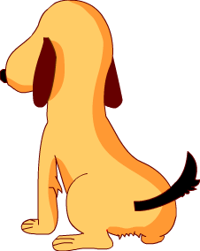
（一）连一连

Slide 11
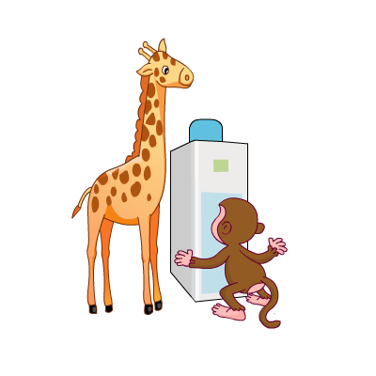
（二）填一填
我从上面看，看到
的是图( )。
④
①
②
③
④
我从正面看，看到
的是图( )。
①

Slide 12


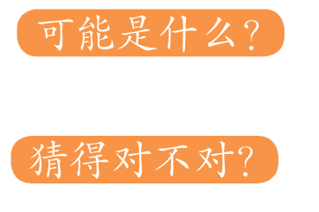
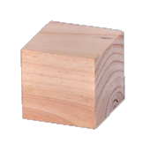
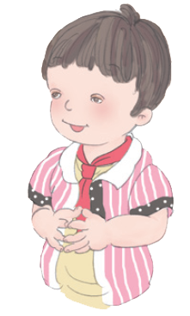
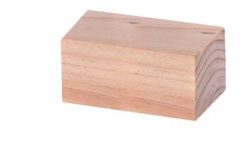
同学们，大家一起来玩猜一猜的游戏。
看到的立体图形的一个面是正方形，这个立体图形
是我们学过的，它可能是什么？
一个面是正方形。
可能是 。
对，可能是 ，
还可能是 。

Slide 13
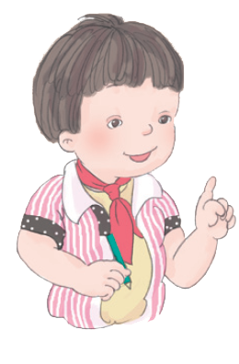
真好玩，再来
猜一个。
从正面看一个立体图形，看到的是长方形，这个
立体图形可能是什么？
可能是长方体。
还可能是圆柱。

Slide 14

谢谢～～

